Slide 1
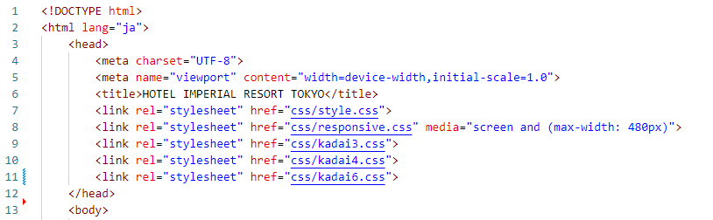
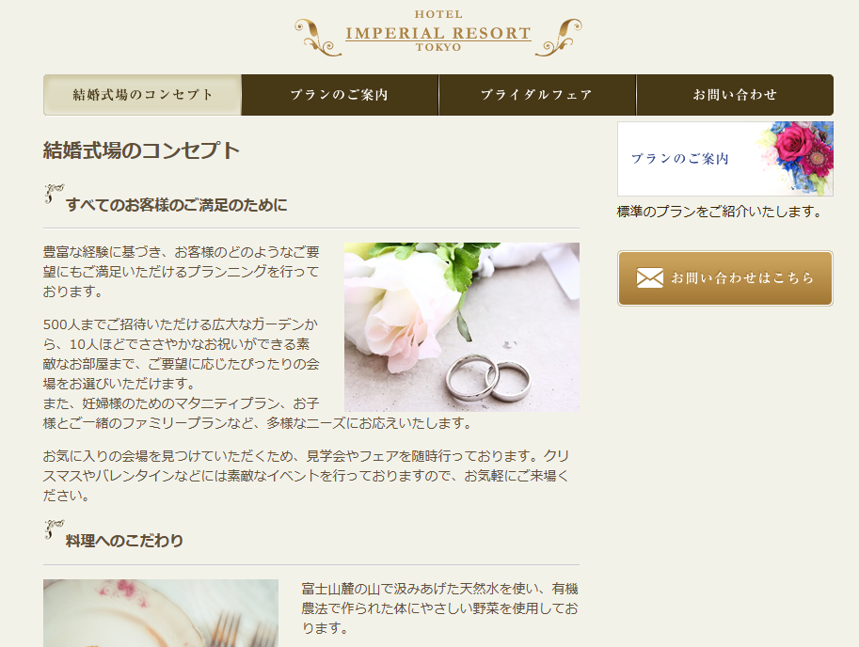
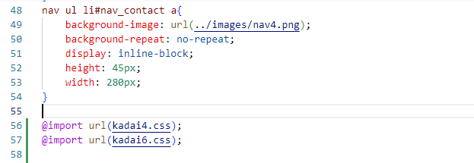
課題６
§index.html スタイルファイルの追加
§concept.htmlの修正後の画面
§kadai6.css
§Style.css への変更
←Style.cssの最後に追加する

Slide 2
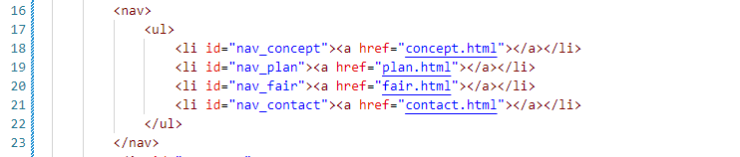
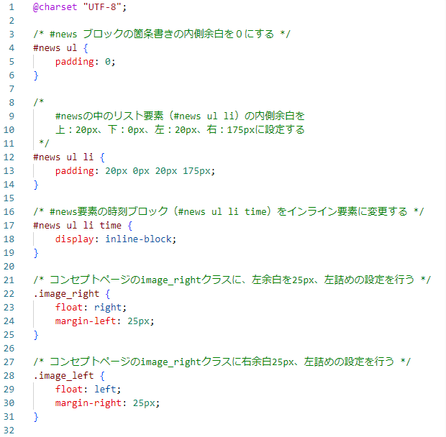
課題６
§concept.htmlの修正後の画面
§kadai6.css Concept.html のデザインを変更する
リンクの文字列<A>～</A>の間の文字列を削除します。
VSCodeで、右クリック→ドキュメントのフォーマットを使用して、全てのHTML・CSSの清書を行います。

